Slide 1




اتجاهات معاصرة في القيادة التربوية
Contemporary Educational Leadership
Prepared by Dr.Warda Mahmoud Kloub
ELD711
Introduction

Slide 2


INTRODUCTION
المحاضرة التمهيدية
اتجاهات معاصرة في القيادة التربوية
د.وردة كلوب

Slide 3
موضوعات المحاضرة التعريفية
ELD711/ Intro Lecture
جامعة الجميع الذكية/ ميدأوشن
متطلبات الحصول على ماجستير القيادة التربوية
تخصص القيادة التربوية
أهمية القيادة التربوية في المؤسسات التربوية
أساسيات القيادة التربوية

Slide 4
موضوعات المحاضرة التعريفية
ELD711/ Intro Lecture
سمات ومهارات القائد
الفرق بين المدير والقائد
رحلة الطالب (المتطلبات الأكاديمية للمادة الدراسية والخطة الزمنية ومنهجية التدريس)
مخطط المادة الدراسية
الموضوعات التي سيتم دراستها في مساق اتجاهات معاصرة في القيادة التربوية

Slide 5



ELD711/ Intro Lecture
لماذا عليك اختيار الدراسة في جامعة الجميع الذكية؟
افتخر بنفسك أنك هنا

Slide 6
ELD711/ Intro Lecture
ما الذي يميز تخصص القيادة التربوية في جامعتنا ؟
Master of Educational Leadership
The educational leadership program at
Everything's Smart University aims to improve educational leaders with theoretical and scientific knowledge. This qualifies them to work as innovative leaders committed to progress towards educational standards of excellence and capable of leading educational institutions and monitoring the rapid changes taking place around the world.
يسعى برنامج ماجستير القيادة التربوية للمساهمة في تطوير وتجويد المؤسسات التربوية وتأهيل الطلبة لقيادة المؤسسات التربوية بكفاءة، مما يُسهم في تطوير المجتمع المحلي.
إن تخصص القيادة التربوية في جامعة الجميع الذكية يثري الطلبة بالمعارف والمهارات والكفايات اللازمة لممارسة أدوارهم القيادية، ومن أهمها مهارات التفكير النقدي والتحليلي والإبداعي، وحل المشكلات واتخاذ القرارات.

Slide 7


Master of Educational Leadership
ELD711/ Intro Lecture
الفصل الدراسي | المقرر | رمز المقرر | الساعات المعتمدة
الفصل الأول | اتجاهات معاصرة في القيادة التربوية | ELD 711 | 3 ساعات
 | التخطيط التربوي | ELD 712 | 3 ساعات
 | أساليب البحث | RSC 701 | 3 ساعات
الفصل الثاني | سياسات التعليم | ELD 721 | 3 ساعات
 | نظريات القيادة التربوية | ELD 723 | 3 ساعات
 | ريادة الأعمال والابتكار | LDR 725 | 3 ساعات
 | قيادة التغيرات | LDR 721 | 3 ساعات
الفصل الثالث | تكنولوجيا التعليم | ELD 731 | 3 ساعات
 | الاتصالات والقيادة | LDR 726 | 3 ساعات
 | الأخلاقيات في القيادة | LDR 737 | 3 ساعات
متطلبات الحصول على درجة الماجستير في القيادة التربوية، يجب على الطالب إكمال ما لا يقل عن 30 ساعة تدريسية يمكن إكمالها خلال ثلاثة فصول دراسية

Slide 8


ماذا تعني القيادة التربوية؟
ELD711/ Intro Lecture
القيادة فن توجيه السلوك للعمل برغبة ودافعية مما ينعكس على جودة الأداء

Slide 9

أهمية القيادة التربوية في المؤسسات التعليمية
ELD711/ Intro Lecture

Slide 10
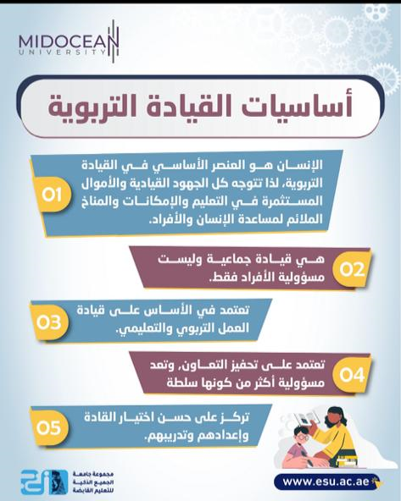
أساسيات القيادة التربوية
ELD711/ Intro Lecture

Slide 11

مهارات القادة التربويين
ELD711/ Intro Lecture

Slide 12
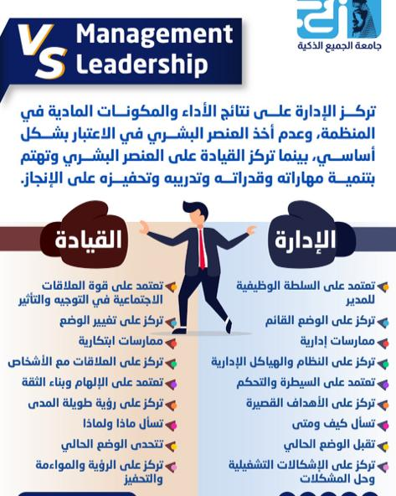
الفرق بين المدير والقائد
ELD711/ Intro Lecture

Slide 13


ELD711/ Intro Lecture
المتطلبات الأكاديمية للمادة الدراسية

Slide 14
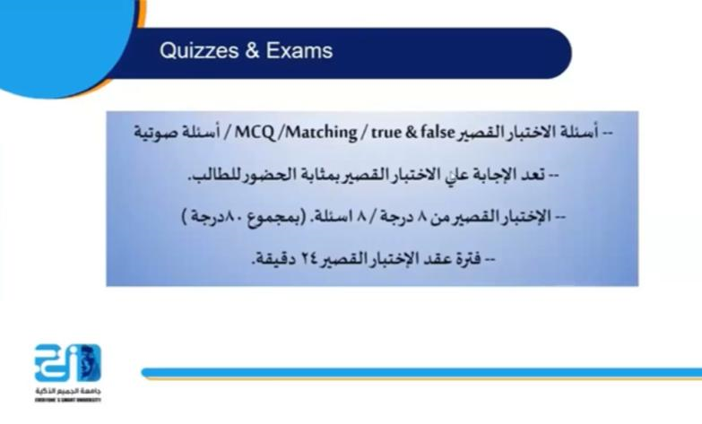

المتطلبات الأكاديمية للمادة الدراسية(الاختبارات)
ELD711/ Intro Lecture

Slide 15

ELD711/ Intro Lecture
المتطلبات الأكاديمية للمادة الدراسية(الاختبارات)
معلومات إرشادية عن الاختبارات:
مدة الاختبار القصير 24 دقيقة فقط. بينما مدة الاختبار النهائي 60 دقيقة فقط، مع مراعاة عدم وجود فترة سماحية
الاختبار القصير من 8 درجات ب 8 اسئلة . بينما الاختبار النهائي من 20 درجة، ويختلف عدد الأسئلة على حسب طبيعة المقرر وتوزيع الدرجات.
يُفضل عدم استخدام تطبيق الجوال لمتابعة ظهور الاختبار، ودائمًا ُيفضل استخدم جهاز الحاسب الشخصي.
يرجى استخدام جهاز حاسب آلي في إجراء الاختبار واستخدام متصفحChrome أو متصفح Microsoft Edge لتفادى المشاكل التقنية التي قد تظهر أثناء الاختبار.
يتحمل الطالب مسؤولية استقرار وكفاءة الجهاز المستخدم، والتأكد من جودة الإنترنت قبل البدء في حل الاختبار، حيث تقع المسؤولية كاملةً على الطالب.

Slide 16
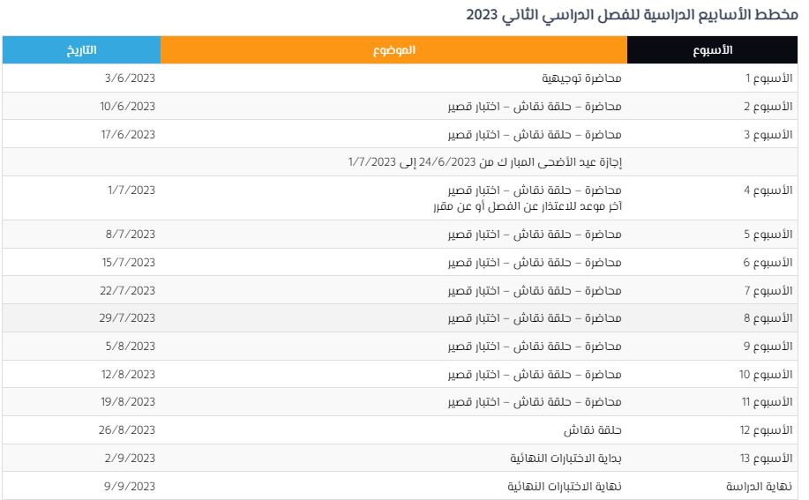
الجدول الزمني للمادة الدراسية
ELD711/ Intro Lecture

Slide 17
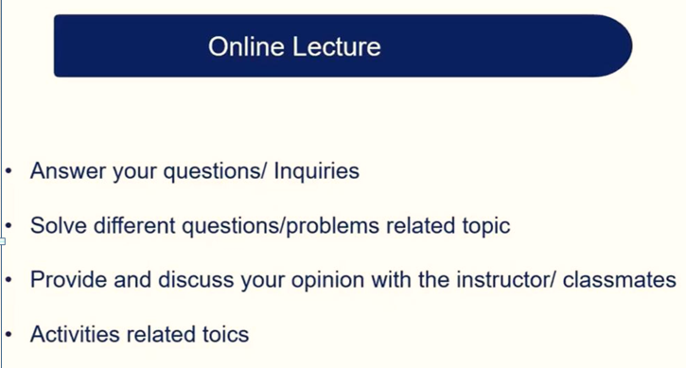
حلقة النقاش الأسبوعية
ELD711/ Intro Lecture
منهجية التدريس
يتم تقديم محاور البرنامج باستخدام المحاضرات المسجلة وحلقات النقاش عن بعد والتي يتم خلالها مناقشة جميع المحاضرات التي تم تسجيلها على المنصة والإجابة عن استفساراتكم.

Slide 18
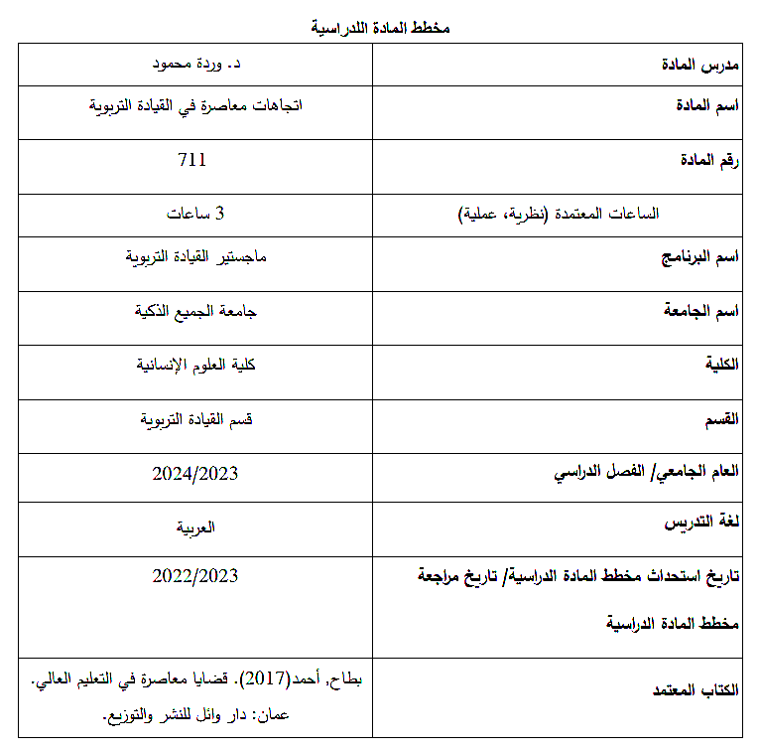
مخطط المادة الدراسية
ELD711/ Intro Lecture
اتجاهات معاصرة في القيادة التربوية

Slide 19

ELD711/ Intro Lecture
وصف المادة+ صورة الكتاب المقرر
يستعرض الأستاذ الدكتور أحمد بطاح في هذا الكتاب بأسلوب بحثي مجموعة من القضايا المعاصرة التي تواجه التعليم العالي.
ويتضمن الكتاب أربعة عشر فصلاً وهي: (المفهوم/ القبول – إدارة الجودة الشاملة – الحوكمة – التمويل/ العولمة – الحرية الأكاديمية – المسؤولية المجتمعية – الخصخصة – الأخلاقيات المهنية – الإبداع – البحث العلمي – التعليم الإلكتروني – إدارة المعرفة) "

Slide 20
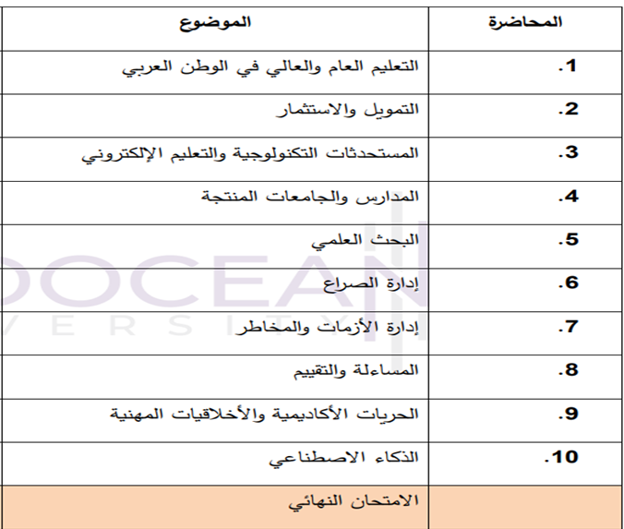
الموضوعات التي سيتم دراستها في مساق اتجاهات معاصرة في القيادة التربوية
ELD711/ Intro Lecture

Slide 21
الفصل الأول
التعليم العام والعالي في الوطن العربي
ELD711/ Intro Lecture
أهم الموضوعات(التعليم العام والعالي ):
- مفهوم التعليم العام
- مفهوم التعليم العالي
- نشأة التعليم العالي وفلسفته
- خصائص التعليم العالي
- وظائف الجامعات
- أنماط التعليم العالي
- تصنيفات مؤسسات التعليم العالي
- أهداف التعليم العالي

Slide 22
الفصل الثاني
التمويل والاستثمار
ELD711/ Intro Lecture
أهم الموضوعات(الاستثمار)
- مفهوم الاستثمار في مؤسسات التعليم العالي
- أهمية الاستثمار
- العلاقة بين الاستثمار والنمو الاقتصادي للدول والتنمية الشاملة
- مجالات الاستثمار في مؤسسات التعليم العالي
- معيقات الاستثمار في مؤسسات التعليم العالي
- رؤى ومقترحات لتعزيز الاستثمار
أهم الموضوعات( التمويل)
- مفهوم التمويل في مؤسسات التعليم العالي
- أهمية التمويل
- مصادر التمويل
- إشكاليات وأزمات التمويل في مؤسسات التعليم العالي
- رؤى ومقترحات لتجاوز مشاكل التمويل

Slide 23
الفصل الثالث
المستحدثات التكنولوجية والتعليم الالكتروني
ELD711/ Intro Lecture
أهم الموضوعات(التعليم الالكتروني)
- مفهوم التعليم الالكتروني
- أهمية التعليم الالكتروني
- مبادئ وأساسيات أساسية لتفعيل التعليم الالكتروني
- فوائد التعليم الالكتروني في مؤسسات التعليم العالي
- معيقات التعليم الالكتروني
- رؤى ومقترحات لتعزيز التعليم الالكتروني
أهم الموضوعات(المستحدثات التكنولوجية )
- مفهوم المستحدثات التكنولوجية
- أهمية توظيف المستحدثات التكنولوجية في التعليم
- دوافع استخدام التقنيات و المستحدثات التكنولوجية
- معوقات توظيف المستحدثات التكنولوجية في التدريس
- رؤى ومقترحات

Slide 24
الفصل الرابع
المدارس والجامعات المنتجة
ELD711/ Intro Lecture
أهم الموضوعات(المدارس والجامعات المنتجة)
- توضيح كل من مفهوم المدرسة ومفهوم الجامعة المنتجة
- فلسفة وأهداف كل منهما
- مبررات التحول إلى المدرسة والجامعة المنتجة
- المتطلّبات اللازمة إلى التحول المنشود
- خصائص الجامعة المنتجة
- معوقات تفعيل دور الجامعات المنتجة
- رؤى ومقترحات

Slide 25
الفصل الخامس
البحث العلمي
ELD711/ Intro Lecture
أهم الموضوعات(البحث العلمي)
- توضيح مفهوم البحث العلمي وعلاقته بالتعليم العالي
- مناهج البحث العلمي
- مقومات ومتطلبات البحث العلمي
- خصائص البحث العلمي
- معوقات تواجه البحث العلمي
- رؤى ومقترحات

Slide 26
الفصل السادس
إدارة الصراع
ELD711/ Intro Lecture
أهم الموضوعات(إدارة الصراع)
- توضيح كل من مفهوم الصراع التنظيمي ومفهوم إدارة الصراع
- مراحل الصراع التنظيمي
- مستويات الصراع
- أسباب الصراع
- إيجابيات وسلبيات الصراع
- استراتيجيات إدارة الصراع التنظيمي

Slide 27
الفصل السابع
إدارة الأزمات والمخاطر
ELD711/ Intro Lecture
أهم الموضوعات(إدارة الأزمات والمخاطر)
- الفرق بين المشكلة والأزمة
- توضيح مفهوم إدارة الأزمات
- مراحل تطور الأزمات
- أنواع الأزمات
- توضيح مفهوم إدارة المخاطر وأهدافها
- خطوات إدارة المخاطر
- الفرق بين إدارة المخاطر وإدارة الأزمات

Slide 28
الفصل الثامن
المساءلة والتقييم
ELD711/ Intro Lecture
أهم الموضوعات(التقييم)
- الفرق بين التقويم والتقييم
- مفهوم التقييم في التعليم وعلاقته في الجودة
والفاعلية وضبط سلوك الأفراد
- عناصر وأدوات التقييم
أهم الموضوعات(المساءلة)
- مفهوم المساءلة وعلاقتها بجودة التعليم العالي
- أهداف المساءلة
- أنواع المساءلة
- أهمية المساءلة في التعليم

Slide 29
الفصل التاسع
الحريات الأكاديمية والأخلاقيات المهنية
ELD711/ Intro Lecture
أهم الموضوعات(الحريات الأكاديمية )
- مفهوم الحريات الأكاديمية
- عناصر وأنواع الحريات الأكاديمية
- ضوابط ومحددات الحريات الأكاديمية
- أهمية وجود الحريات الأكاديمية
- تحديات ومعيقات الحريات الأكاديمية
- رؤى ومقترحات
أهم الموضوعات(الأخلاقيات المهنية)
- مفهوم الأخلاق ومفهوم الأخلاقيات المهنية
- مصادر الأخلاقيات المهنية
- انعكاسات الأخلاقيات المهنية على الإدارة والعاملين والمجتمع
- مستويات الأخلاقيات المهنية في التعليم العالي لدى( الإدارات الأكاديمية- أعضاء هيئة التدريس- الباحثين)

Slide 30
الفصل العاشر
الذكاء الاصطناعي
ELD711/ Intro Lecture
أهم الموضوعات(الذكاء الاصطناعي)
- مفهوم الذكاء الاصطناعي
- العلاقة بين الذكاء الاصطناعي والتعليم
- كيفية استخدام الذكاء الاصطناعي لتحسين وتطوير التعليم
- أهمية وفوائد استخدام تقنيات الذكاء الاصطناعي في التعليم
- أمثلة على تطبيقات الذكاء الاصطناعي

Slide 31
ELD711/ Intro Lecture
تلخيص أهم موضوعات المحاضرة التعريفية
مدة الاختبار القصير 24 دقيقة فقط. بينما مدة الاختبار النهائي 60 دقيقة فقط، مع مراعاة عدم وجود فترة سماحية
الاختبار القصير من 8 درجات ب 8 اسئلة . بينما الاختبار النهائي من 20 درجة، ويختلف عدد الأسئلة على حسب طبيعة المقرر وتوزيع الدرجات.
الكتاب المعتمد: قضايا معاصرة في التعليم العالي
موضوعات الكتاب:
(المفهوم/ القبول – إدارة الجودة الشاملة – الحوكمة – التمويل/ العولمة – الحرية الأكاديمية – المسؤولية المجتمعية – الخصخصة – الأخلاقيات المهنية – الإبداع – البحث العلمي – التعليم الإلكتروني – إدارة المعرفة)
لكل أسبوع محاضرة مسجلة – 8 أسئلة – لقاء تفاعلي(الزووم)
ELD711رمز المساق

Slide 32


Contemporary Educational Leadership
ELD711/ Intro Lecture
بداية فصل دراسي موفق للجميع إن شاء الله
شكرا لحسن استماعكم
يقول جون كيندي: القيادة والتعلم لا غنى لبعضهما عن بعض. فإن أراد أي قائد أن يستمر في النمو والتأثير الفعلي، يجب أولاً أن يستمر في التعلم عن القيادة.
الدكتورة: وردة محمود كلوب
اتجاهات معاصرة في القيادة التربوية
Thank You

